Slide 1
Тенденции развития российской культуры в XXI веке

Slide 2
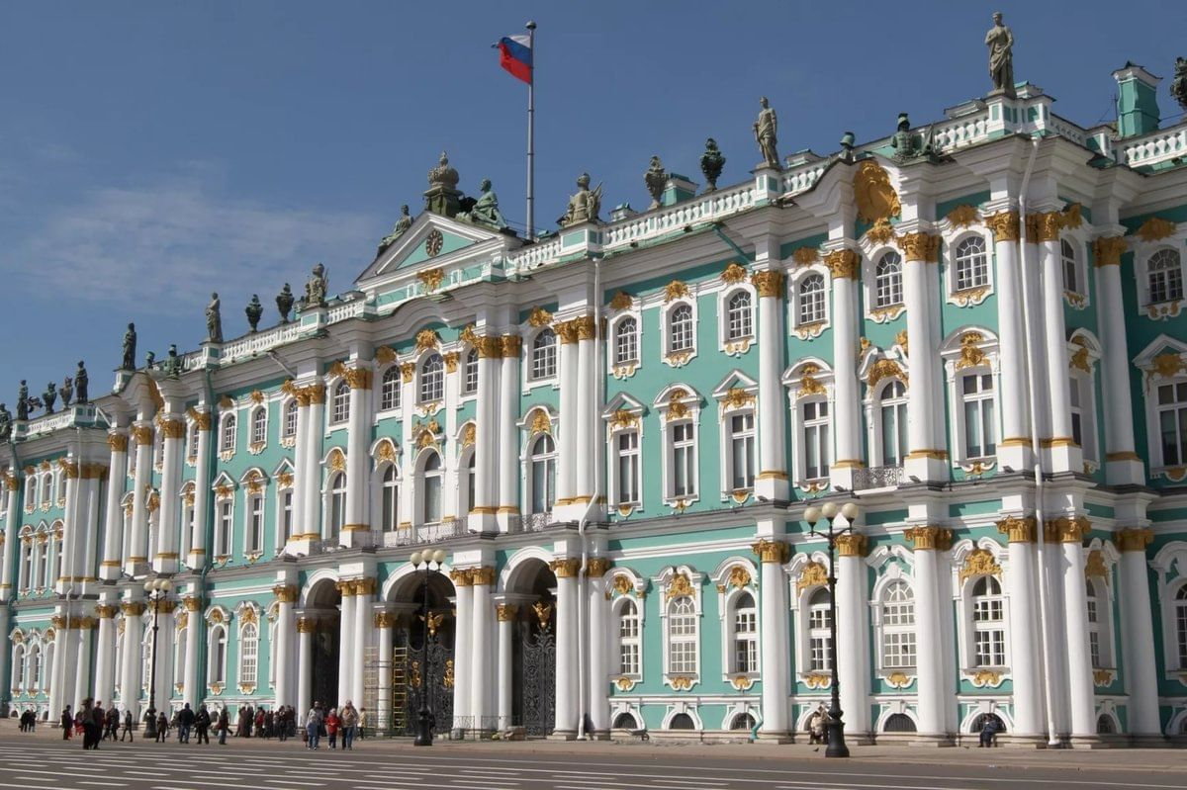
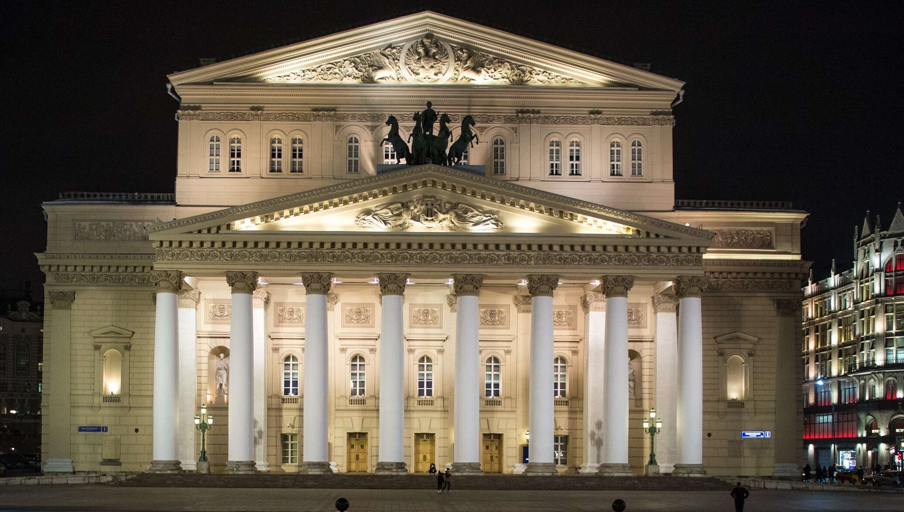
Сохранение и развитие культурного наследия
Москва. Большой театр
Эрмитаж. Санкт-Петербург

Slide 3
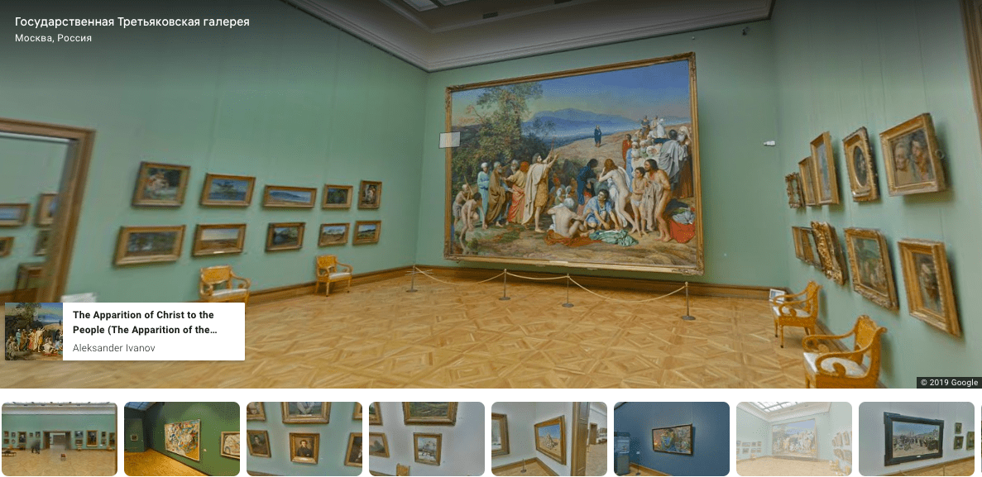
Роль цифровых технологий

Slide 4

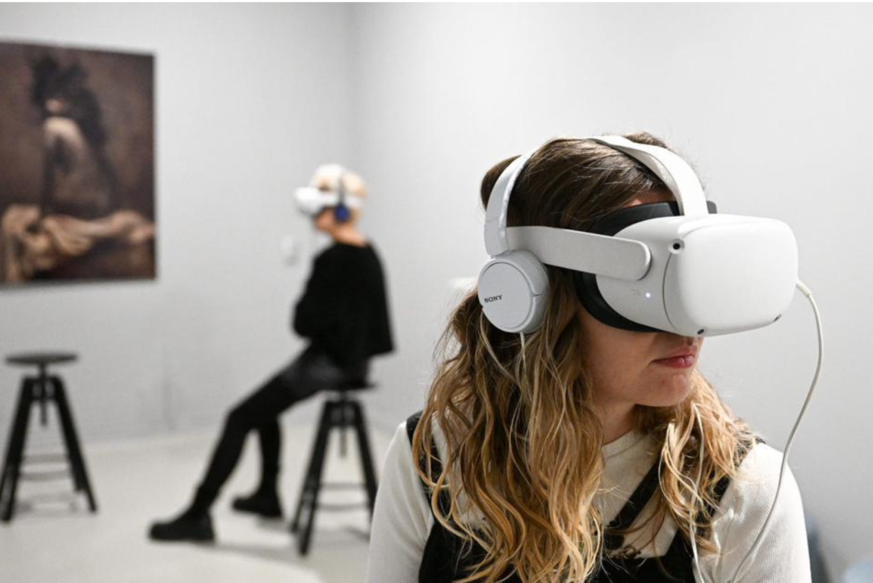
Цифровое искусство
Выставка «VR - инсталляция»
Центр современного искусства «Марс»

Slide 5
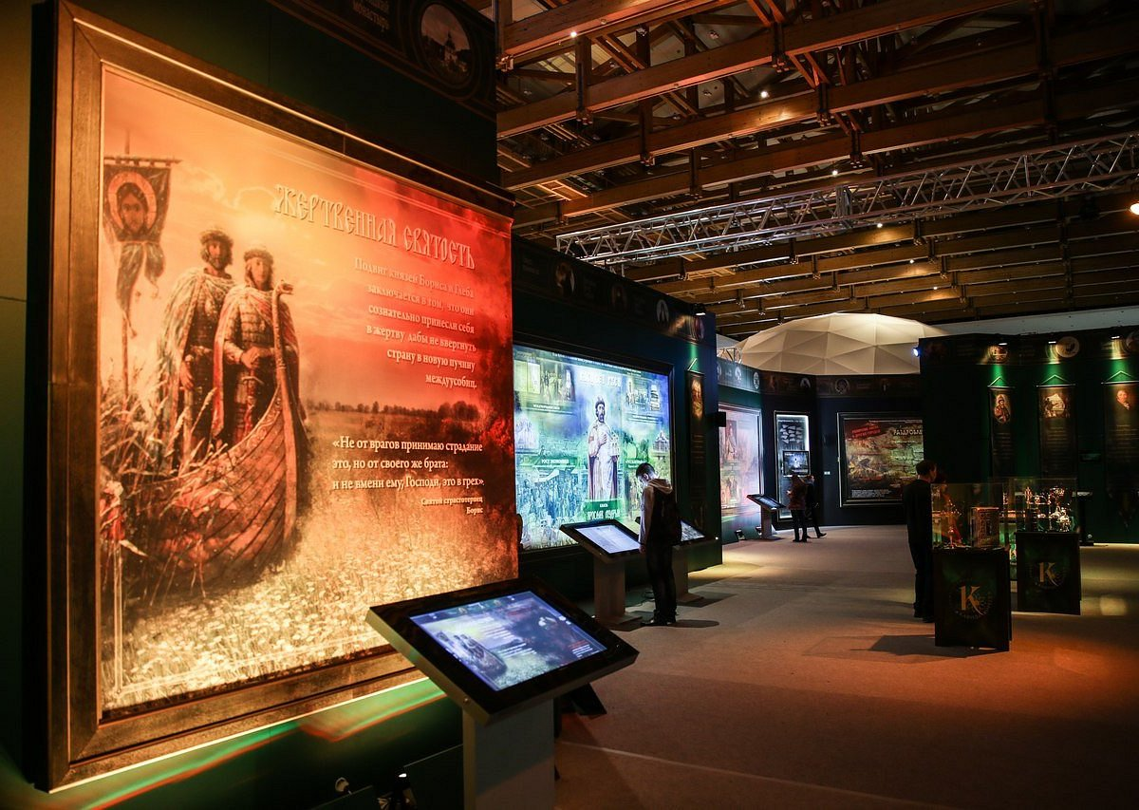
Патриотическое восприятие истории

Slide 6


Развитие киноиндустрии

Slide 7


Литературные бестселлеры

Slide 8
Вывод
Баланс между:
• Глобальными трендами
• Национальной идентичностью
• Политическим контекстом
Пример: фильм «Чебурашка» (2023).

